Slide 1
广告法——我们决不妥协
新探健康发展研究中心 李彤

Slide 2
01
广告法的前世今生
02
新探行动
解析
03
广告法修
改建议
04
媒体倡
导总结

Slide 3
烟草广告的“真面目”
烟草广告：
任何形式的商业性宣传、推介或活动，其目的、效果或可能的效果在于直接或间接地推销烟草制品或促进烟草使用
其作用在于：
研究表明，烟草广告会引发戒烟者强烈的吸烟愿望，并导致其复吸
烟草业试图通过做广告让人们认为烟草使用是一种常见的、具有社会可接受性的行为，并且弱化关于烟草健康后果的警告
烟草营销活动取得政治影响，以便弱化控烟立法和政策
促进烟草消费，
赚取更多的利润
营销死亡！

Slide 4
相关法律法规
广告法是其中最早，也是最重要的法律之一
1 | 《广告法》（第18条，第42条） | 1994年
2 | 《国家工商总局《烟草广告管理暂行办法》 | 1995年出台 1996年修订
3 | 《公约》第13条及其实施准则 | 2006年在我国生效
4 | 《关于进一步加强学校控烟工作的意见》 | 2010年
5 | 《国家卫生城市、区标准及其考核命名和监督管理办法》 | 2010年
6 | 广电总局《关于严格控制电影和电视剧中吸烟镜头的通知》 | 2011年
7 | 《中国烟草控制规划》 | 2012-2015年
8 | 《中华人民共和国广告法》（修订草案） | 2014年

Slide 5
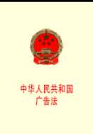
《广告法》的前世今生
2014
1994
2013-2014
国家工商总局起草《中华人民共和国广告法（修订草案）（送审稿）》
2014.02.21
经国务院法制办公室修改，形成了《中华人民共和国广告法（修订草案）（征求意见稿）》并在2014.03.24前公开征求意见
1996
1994.10.27
第八届全国人民代表大会
常务委员会第十次会议通过;
1994.10.27
中华人民共和国主席令
第三十四号公布
1995
1995.12.20
国家工商行政管理局令第46号发布《烟草广告管理暂行办法》
1996.12.30
国家工商行政管理局令第69号修订
1995.2.1 正式实施

Slide 6
中国人民共和国广告法（1995）
禁止利用广播、电影、电视、报纸、期刊发布烟草广告
烟草广告中必须标明吸烟有害健康
烟草控制框架公约（2006年）
“广泛禁止所有的烟草广告、促销和赞助”
“所有”就是无例外，部分禁止则无效或者基本无效
禁止在各类等候室、影剧院、会议厅堂、体育比赛场馆等公共场所设置烟草广告
各缔约方在批准公约五年内，实行和执行对烟草广告、促销和赞助的全面禁令
差距明显
修法势在必行

Slide 7
01
广告法的前世今生
02
新探行动解析
03
广告法修
改建议
04
媒体倡
导总结

Slide 8
呼吁修改广告法的行动从没间断
TAPS的现状监测
两会提案和建议
研讨会
举报、投诉
起诉烟草业网络烟草广告欺诈
修订广告法的持续建议、声浪
与决策者对话

Slide 9
2013.5 编写《谁在营销死亡》
2014.2 针对志愿者开展烟草广告返乡随手拍活动
2014.2 举办两会代表座谈会，递交修订广告法申请
广告法修订之前
2014.2 致信国务院法制办，要求禁止所有的烟草广告
2004.6 举办“别让烟草毁了青少年的健康”信息交流会
2004.6 邀请55位专家联名致信人大法工委
公开征求意见后
2014.7 在@控员集结号开展#烟草广告害死人#主题活动
2014.8 举办“对修订广告法的期盼”信息交流会
交人大审议前
2014.9 撰写《广告法立法原则》
2014.9 编写《我们决不放弃—禁止TAPS行动的回顾与解析》
再次征求意见后

Slide 10
广告法修订的进程
1
2
2014年6月4日，国务院召开常务会议讨论通过了《中华人民共和国广告法（修订草案）》
4
再次征求意见，截止日9月30日
2014年2月28日至3月24日，国务院法制办将修订草案征求意见稿上网公开征求社会意见
3
《广告法》修订草案8月25日提交第十二届全国人大常委会第十次会议审议

Slide 11
NGO政策倡导路线图
媒体动员：
让媒体充分意识到修订广告法以及禁止所有的烟草广告的重要性，激发媒体兴趣
专家、委员动员：
获取专家以及委员的支持，利用体制内提供的条件和机会将修订广告法的意愿传达上去
希望通过我们的活动，发动媒体、专家以及委员，最终引起公众的关注以及支持，对决策者形成压力，使广告法达到公约标准
扩大同盟军
志愿者、群众动员：
让群众意识到禁止所有的烟草广告与自身健康息息相关，愿意关注及支持广告法修订

Slide 12
媒体在其中的作用
传播
教育和认知
推动促进
政策改变

Slide 13
如何发动媒体
为媒体提供信息补贴
接受媒体采访，成为消息源
利用各种新媒体

Slide 14
目标媒体、目标受众与传播目的
南方周末、中国青年报等专业主义媒体；经济类报纸；传统党报
官员、企业家
大学生、社会团体
政策动员
舆论压力
全国性报刊
全国性电视台
全体群众
制造共识
社会动员
都市报
当地消费者
获得支持
激发参与

Slide 15
新探行动时间表
2013.5 编写《谁在营销死亡》
2014.2 针对志愿者开展烟草广告返乡随手拍活动
2014.2 举办两会代表座谈会，递交修订广告法申请
广告法修订之前
2014.2 致信国务院法制办，要求禁止所有的烟草广告
2004.6 举办“别让烟草毁了青少年的健康”信息交流会
2004.6 邀请55位专家联名致信人大法工委
公开征求意见后
2014.7 在@控员集结号开展#烟草广告害死人#主题活动
2014.8 举办“对修订广告法的期盼”信息交流会
交人大审议前
2014.9 撰写《广告法立法原则》
2014.9 编写《我们决不放弃—禁止TAPS行动的回顾与解析》
再次征求意见后

Slide 16
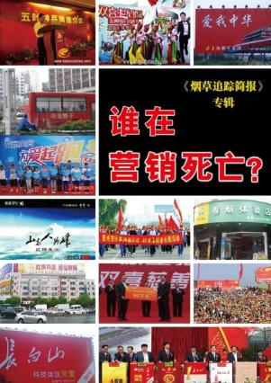
1、新探特刊《谁在营销死亡》
响应2013年世界无烟日主题 “禁止烟草广告、促销和赞助”新探编辑《谁在营销死亡？》
揭露中国烟草业如何施展各种伎俩，利用所有可能利用的人、物、事打着各种旗号的手段进行营销

Slide 17
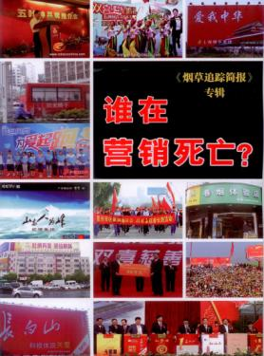
VS

Slide 18
1、新探特刊《谁在营销死亡》
烟草广告追踪的重要性：
了解广告法现状，更好地推动广告法修改
总结广告乱象，突出烟草广告促销和赞助形式严峻，修法势在必行

Slide 19
2013.5 编写《谁在营销死亡》
2014.2 针对志愿者开展烟草广告返乡随手拍活动
2014.2 举办两会代表座谈会，递交修订广告法申请
广告法修订之前
2014.2 致信国务院法制办，要求禁止所有的烟草广告
2004.6 举办“别让烟草毁了青少年的健康”信息交流会
2004.6 邀请55位专家联名致信人大法工委
公开征求意见后
2014.7 在@控员集结号开展#烟草广告害死人#主题活动
2014.8 举办“对修订广告法的期盼”信息交流会
交人大审议前
2014.9 撰写《广告法立法原则》
2014.9 编写《我们决不放弃—禁止TAPS行动的回顾与解析》
再次征求意见后

Slide 20
2、烟草广告返乡随手拍活动
活动内容：
在2014年寒假、暑假发动大学生返乡时随手拍下家乡的烟草广告
制作了供志愿者开展“返乡随手拍”活动所需一切资料的工具包
发动志愿者随时关注身边烟草广告并及时向我们反馈
将收集到的烟草广告进行分类并向工商部门举报

Slide 21
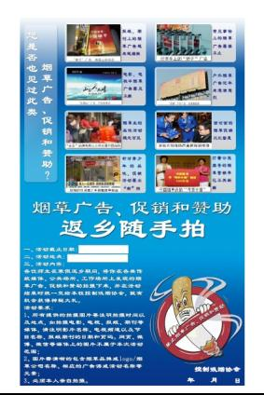
烟草广告“随手拍”工具包
目的：
通过活动来告知公众广告的泛滥，增强民意，促进广告法的修订

Slide 22
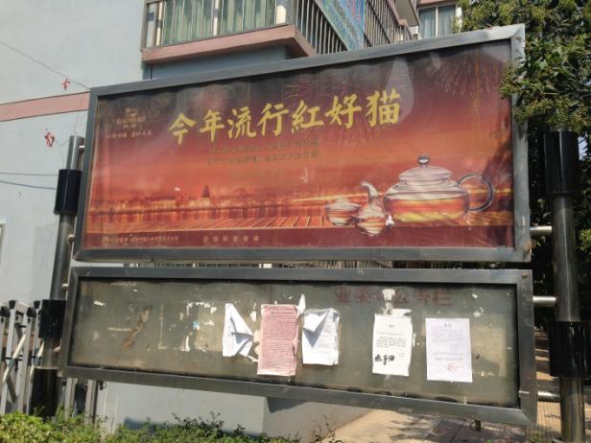
加强志愿者监测，并根据检测结果将烟草广告举报给相应的工商系统

Slide 23
2013.5 编写《谁在营销死亡》
2014.2 针对志愿者开展烟草广告返乡随手拍活动
2014.2 举办两会代表座谈会，递交修订广告法申请
广告法修订之前
2014.2 致信国务院法制办，要求禁止所有的烟草广告
2004.6 举办“别让烟草毁了青少年的健康”信息交流会
2004.6 邀请55位专家联名致信人大法工委
公开征求意见后
2014.7 在@控员集结号开展#烟草广告害死人#主题活动
2014.8 举办“对修订广告法的期盼”信息交流会
交人大审议前
2014.9 撰写《广告法立法原则》
2014.9 编写《我们决不放弃—禁止TAPS行动的回顾与解析》
再次征求意见后

Slide 24
3、举办两会代表座谈会
历年两会，新探共通过代表提出了18个关于广告促销和赞助的提案，今年2个
目的：
通过高层呼吁，影响决策层
呼吁广告法的修订

Slide 25
历年（2007-2014）两会关于禁止烟草广告、促销和赞助的提案和建议内容
关于 修改《中华人民共和国广告法》第十八条 |  | 1 | 1 | 1 | 1 | 1 | 1 | 2 | 8
关于 撤销和禁止烟草业冠名希望小学 |  |  |  |  | 1 |  | 1 |  | 2
关于限制影视剧中吸烟镜头 | 1 | 1 | 1 | 1 | 1 |  |  |  | 5
关于于制止烟草企业进行任何形式的赞助活动 |  |  | 1 | 1 | 1 |  |  |  | 3
总计 |  |  |  |  |  |  |  |  | 18
2
0
0
7
2
0
0
8
2
0
0
9
2
0
1
0
2
0
1
1
2
0
1
2
2
0
1
3
2
0
1
4

Slide 26
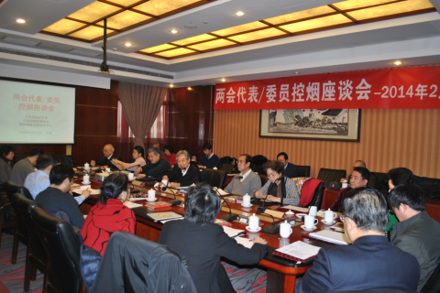
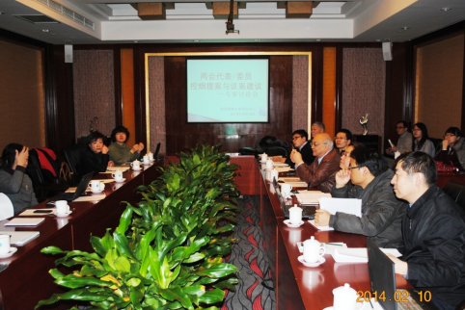

Slide 27
为了扩大两会声音，让民众意识到修订广告法与个人健康息息相关——

Slide 28
2013.5 编写《谁在营销死亡》
2014.2 针对志愿者开展烟草广告返乡随手拍活动
2014.2 举办两会代表座谈会，递交修订广告法申请
广告法修订之前
2014.2 致信国务院法制办，要求禁止所有的烟草广告
2004.6 举办“别让烟草毁了青少年的健康”信息交流会
2004.6 邀请55位专家联名致信人大法工委
公开征求意见后
2014.7 在@控员集结号开展#烟草广告害死人#主题活动
2014.8 举办“对修订广告法的期盼”信息交流会
交人大审议前
2014.9 撰写《广告法立法原则》
2014.9 编写《我们决不放弃—禁止TAPS行动的回顾与解析》
再次征求意见后

Slide 29
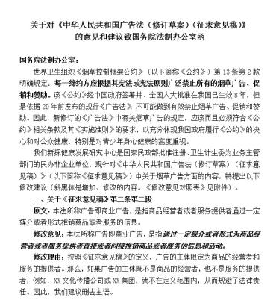
4、致信国务院法制办
向上传达声音对广告法修订的建议和呼吁
要求新修订的《广告法》不采用列举法，而是明确“禁止所有的烟草广告、促销和赞助”

Slide 30
2013.5 编写《谁在营销死亡》
2014.2 针对志愿者开展烟草广告返乡随手拍活动
2014.2 举办两会代表座谈会，递交修订广告法申请
广告法修订之前
2014.2 致信国务院法制办，要求禁止所有的烟草广告
2004.6 举办“别让烟草毁了青少年的健康”信息交流会
2004.6 邀请55位专家联名致信人大法工委
公开征求意见后
2014.7 在@控员集结号开展#烟草广告害死人#主题活动
2014.8 举办“对修订广告法的期盼”信息交流会
交人大审议前
2014.9 撰写《广告法立法原则》
2014.9 编写《我们决不放弃—禁止TAPS行动的回顾与解析》
再次征求意见后

Slide 31
“别让烟草毁了青少年的健康” 信息交流会
三个报告：
2014中国青少年烟草调查---烟草制品的获得
北京市中学校外100米内售烟情况调查
超逸中心对昆明市995个烟店进行调查

Slide 32
“别让烟草毁了青少年的健康” 信息交流会
媒体监测：
原发报导9篇
被网易、腾讯、凤凰网、新华网等知名媒体转发达百余次
大量新媒体反馈

Slide 33
5、“别让烟草毁了青少年的健康” 信息交流会
烟草业在学校周围设立烟店，有目的的对青少年进行营销，这极大地影响了青少年的健康
从保护青少年的角度出发，呼吁修改广告法中的条款，这样更容易唤起公众的共鸣，形成舆论力量

Slide 34
2013.5 编写《谁在营销死亡》
2014.2 针对志愿者开展烟草广告返乡随手拍活动
2014.2 举办两会代表座谈会，递交修订广告法申请
广告法修订之前
2014.2 致信国务院法制办，要求禁止所有的烟草广告
2004.6 举办“别让烟草毁了青少年的健康”信息交流会
2004.6 邀请55位专家联名致信人大法工委
公开征求意见后
2014.7 在@控员集结号开展#烟草广告害死人#主题活动
2014.8 举办“对修订广告法的期盼”信息交流会
交人大审议前
2014.9 撰写《广告法立法原则》
2014.9 编写《我们决不放弃—禁止TAPS行动的回顾与解析》
2014.9 针对北京西站“山高人为峰”认知程度广告进行民意调查
再次征求意见后

Slide 35
6、致信人大法工委
原因：
《广告法》修订稿并没有完全做到禁止所有的所有的烟草广告促销和赞助
目的：
引起上层重视
进一步呼吁禁止所有的烟草广告促销和赞助

Slide 36
6、致信人大法工委
结果：
原发报导26篇，转发数百次
出现整版报道呼吁广告法修订
光明日报“广告法不给烟草广告留后门”取得了重大的反响，这一口号逐渐成为媒体界对于广告法呼吁的统一口号

Slide 37
2013.5 编写《谁在营销死亡》
2014.2 针对志愿者开展烟草广告返乡随手拍活动
2014.2 举办两会代表座谈会，递交修订广告法申请
广告法修订之前
2014.2 致信国务院法制办，要求禁止所有的烟草广告
2004.6 举办“别让烟草毁了青少年的健康”信息交流会
2004.6 邀请55位专家联名致信人大法工委
公开征求意见后
2014.7 在@控员集结号开展#烟草广告害死人#主题活动
2014.8 举办“对修订广告法的期盼”信息交流会
交人大审议前
2014.9 撰写《广告法立法原则》
2014.9 编写《我们决不放弃—禁止TAPS行动的回顾与解析》
2014.9 针对北京西站“山高人为峰”认知程度广告进行民意调查
再次征求意见后

Slide 38
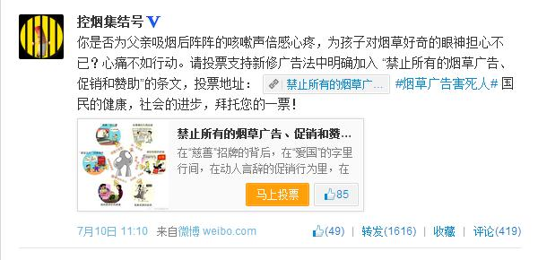
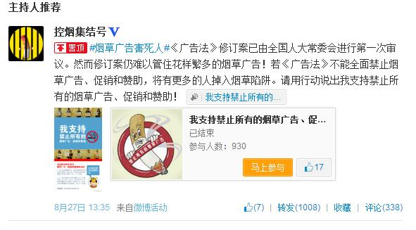
7、微博开展#烟草广告害死人#主题活动
活动平台：新浪微博——@控烟集结号
活动主题：#烟草广告害死人#
活动形式：发起投票&有奖转发

Slide 39
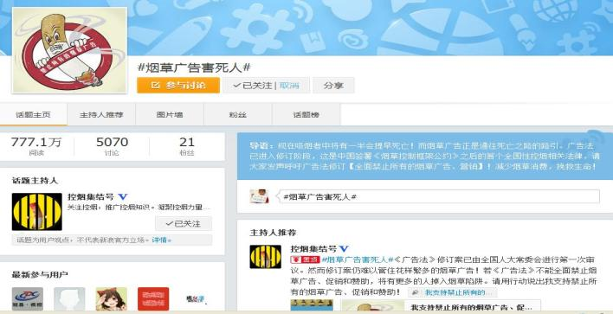
7、微博开展#烟草广告害死人#主题活动
话题总表现：
发起时间：
7月1日起
阅读量：
777.1万
评论量：
5070次

Slide 40
2013.5 编写《谁在营销死亡》
2014.2 针对志愿者开展烟草广告返乡随手拍活动
2014.2 举办两会代表座谈会，递交修订广告法申请
广告法修订之前
2014.2 致信国务院法制办，要求禁止所有的烟草广告
2004.6 举办“别让烟草毁了青少年的健康”信息交流会
2004.6 邀请55位专家联名致信人大法工委
公开征求意见后
2014.7 在@控员集结号开展#烟草广告害死人#主题活动
2014.8 举办“对修订广告法的期盼”信息交流会
交人大审议前
2014.9 撰写《广告法立法原则》
2014.9 编写《我们决不放弃—禁止TAPS行动的回顾与解析》
再次征求意见后

Slide 41
8、“对修订广告法的期盼” 信息交流会
背景：
广告法修订稿不理想，仍旧存在很大漏洞，然而存在较大阻力
目的：
以烟草广告举报案例为导向，分析烟草广告背后法律的缺失，进一步推动广告法的修订

Slide 42
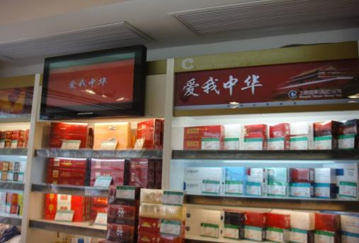
上海卷烟厂旁的爱我中华大型户外广告
呼吁在近期修订的《广告法》时，应明确禁止一切户外广告，并对何为烟草广告作进一步明确的界定

Slide 43
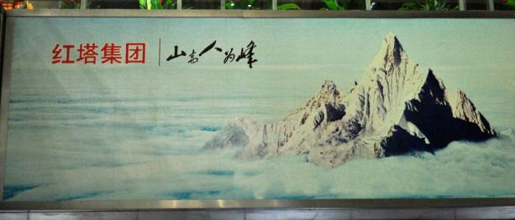
北京西站红塔集团“山高人为峰”广告
修订《广告法》时，应当明确规定对于烟草广告，无论其广告主用什么名义，都应一律查处

Slide 44
10、北京西站“山高人为峰”认知程度广告进行民意调查
实际回收问卷量为620份，其中有效样本量为607份，有效率为：97.9%。
调查方式
在北京西客站“山高人为峰”图文组合处，随机拦截来往人群，采用自行设计的调查问卷开展调查。

Slide 45
1.对图文组合的联想
问题1：
您看到的图文组合，是在推销什么或联想到什么？
回答：
49.1%的被访者选择了“烟草”（在“吸烟人群”中，86.0%的被访者表示看到该图文组合联想到了“烟草”；）
4.0%的被访者选择“非烟草”
47.0%的被访者选择“不知道”

Slide 46
2.对“红塔集团”的认知情况
问题2：
您看到的图文组合中的“红塔集团”，是经营什么商品或提供什么服务的公司/机构？
答案：
54%的被访者选择了“烟草”（在“吸烟人群”中， 87.6%的被访者表示“图文组合中的“红塔集团”经营“烟草”）
1.5%的被访者选择“非烟草”
44.5%的被访者选择“不知道”

Slide 47
3. 对“山高人为峰”的联想情况
问题3：在“看到“山高人为峰”联想到了什么？”
答案：
51.4%的被访者表示联想到了“烟草” （在“吸烟人群”中， 90.3%的被访者表示看到“山高人为峰就联想到了“烟草” ）
3.3%的被访者表示联想到了“非烟草”
45.3%的被访者表示“不知道”

Slide 48
86.0%的吸烟者与32.8%的非吸烟者，表示看到红塔集团“山高人为峰”图文组合（整个画面），会联想到“烟草”。87.6%的吸烟者与39.2%的非吸烟者，认为“红塔集团”，是经营“烟草”的公司/机构。90.3%的吸烟者与34.2%的非吸烟者，表示看到“山高人为峰”，就联想到了“烟草”。
修订《广告法》时，应当明确规定对于烟草广告，无论其广告主用什么名义，都应一律查处

Slide 49
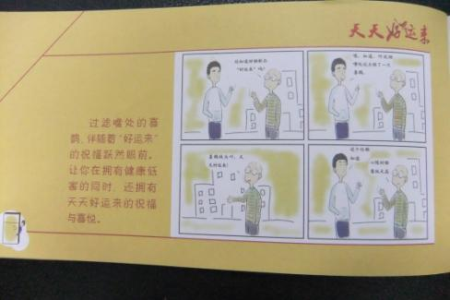
宝鸡市好猫终端广告
不应使用列举法，而应当写明禁止所有的烟草广告促销和赞助

Slide 50
8、“对修订广告法的期盼” 信息交流会
内容：
1、以烟草广告举报案例为导向，分析烟草广告背后法律的缺失，进一步推动广告法的修订
案例1：上海烟草专卖局“爱我中华”户外烟草广告
案例2：北京西站“山高人为峰”变相烟草广告
案例3：陕西宝鸡“好猫”终端广告
2、分析如果不全面禁止烟草广告，会出现的可怕后果

Slide 51
8、“对修订广告法的期盼” 信息交流会
结果：
1、媒体针对各案例进行多次报导
2、北京市工商局西站分局来电询问

Slide 52
2013.5 编写《谁在营销死亡》
2014.2 针对志愿者开展烟草广告返乡随手拍活动
2014.2 举办两会代表座谈会，递交修订广告法申请
广告法修订之前
2014.2 致信国务院法制办，要求禁止所有的烟草广告
2004.6 举办“别让烟草毁了青少年的健康”信息交流会
2004.6 邀请55位专家联名致信人大法工委
公开征求意见后
2014.7 在@控员集结号开展#烟草广告害死人#主题活动
2014.8 举办“对修订广告法的期盼”信息交流会
交人大审议前
2014.9 撰写《广告法立法原则》
2014.9 编写《我们决不放弃—禁止TAPS行动的回顾与解析》
再次征求意见后

Slide 53
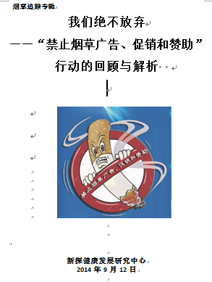
9、《我们绝不放弃—禁止TAPS行动的回顾与解析》特刊编写
汇编近年来控烟组织对于烟草广告的部分呼吁、投诉案件并加以分析
呼吁只有按照公约要求“禁止所有的烟草广告”才能最大程度的保护人民的健康
配图

Slide 54
1. 依据现行《广告法》投诉成功的案例
“蓝色风尚 为爱起跑”户外大型烟草广告
江西中烟“金圣”黑老虎烟草广告
上海F1赛事万宝路烟草商赞助和广告
北京市南苑机场侯机楼瑞港商城烟草广告

Slide 55
表1. 投诉成功的案例
编号 | 事件 | 过程 | 结果
1 | “大红鹰”变相烟草广告警示牌 | 2008年5月发现北京的部分医院、宾馆的警示牌有大红鹰集团标志的变相烟草广告，中国控制吸烟协会致函北京市公安局、北京市卫生局、北京市爱卫会，要求清理和查处烟草广告 | 北京市公安局110报警服务台回函表示立即撤消该警示牌，并将加以整改、清理存在的变相烟草广告。
2 | 长沙摩天轮“白沙”烟草广告 | 2009年，长沙标志性建筑摩天轮出现“鹤舞白沙，我心飞翔”的烟草广告 | 2010年，在长沙市爱卫办积极协调以及在工商部门等部门的联动下，2010年该烟草牌广告牌被拆除。
3 | 两所四川省烟草希望学校中的多元烟草广告 | 2012年8月末，发现四川省广安市邻水县坛同镇蜂子岩村“四川烟草希望学校”及四川省乐山市峨边彝族自治县官料河“四川烟草希望学校”内外均设有大量烟草广告，新探中心在公益律师帮助下，向学校所在地工商管理部门投诉。吁请工商部门依法督促相关部门进行整改，还学校一个没有烟草广告的良好校园环境。 | 2012年9月收到工商回复：两所学校经过整改去掉了多元烟草广告，其包括： 校名中去掉了“烟草”二字； 取消了所有中国烟草“LOGO”及VI标识； 删去“烟草助你成才”题词；取消了学校内所有行业VI标识、企业文化理念宣传等。
4 | 重庆过街桥“天子”广告 | 2013年1月在重庆市南岸区一处隧道过街桥上方出现“天子”卷烟的巨幅广告牌。 | 应重庆市健康教育所要求，重庆市政府积极回应并予以拆除。

Slide 57
2. 《广告法》的缺陷以及执法不严导致的投诉未成功的案例
诉北京西站内红塔集团烟草广告
诉中央电视台《新闻联播》中华烟植入广告
诉“2013中国国际西湖情大红鹰玫瑰婚典”活动烟草广告
呼吁整顿中国烟草博物馆

Slide 58
表2. 《广告法》的缺陷以及执法不严导致的 投诉未成功的案例
编号 | 事件 | 过程 | 结果
1 | 烟草希望小学 | 成都市娇子小学，会理县下村乡娇子小学、普格县螺髻山镇中国娇子希望小学、 西昌市利群阳光鹿鹤希望小学、德昌县麻栗双喜烟草希望小学五所小学以烟草品牌冠名学校。2012年底，新探健康发展研究中心向四川省工商行政管理局进行了投诉，希望撤销烟草品牌冠名。 | 四川省工商局回复称：学校名称中含有的烟草名称，不属法定意义上的烟草广告范畴，但与教育部和卫生部《关于进一步加强学校控烟工作的意见》等法律法规性文件不相符，新探中心已经给省教育厅去函，建议教育厅下文更改学校名称。然而却迟迟未见四川省教育厅的回复。 有关希望小学以“烟草”二字或以烟草品牌冠名之事曾致函教育部部长，至今未见答复。
2 | 上海烟草“爱我中华”广告 | 上海杨浦区长阳路与通北路交界处 （上海烟草集团有限责任公司旁）矗立大型的华表塑雕，下有带绿化背景的“爱我中华”四个红色大字，华表造型以及“爱我中华”的字体和颜色与“中华”品牌卷烟的标识完全相同。新探健康发展研究中心向上海市工商局杨浦分局进行了投诉。 | 上海市工商局杨浦分局回复：“爱我中华” 和“华表”是上海烟草集团在其厂区内绿化内制作的爱国主义教育口号和景观。称未发现违法行为，因此不予立案。

Slide 59
3 | 《南方人物周刊》非法刊登烟草广告 | 2013年5月 川渝中烟有限责任公司生产的卷烟品牌“娇子”冠名的“2013中国娇子青年领袖颁奖盛典”在北京举行。《南方人物周刊》总第344期多版面大幅刊登带有“娇子”冠名的评选活动的广告。 就期刊杂志刊登烟草广告，新探健康发展研究中心向广州市工商局投诉。 | 广州市工商局回复：该活动合作对象是成都娇子品牌文化传播广告，并非烟草企业；且刊登的广告中“娇子”和烟包上的字样外观不一致，因此广告内容未涉及烟草品牌和烟草企业宣传，不是烟草广告。
4 | 济南“七匹狼”卷烟广告矗立街头建筑物 | 2012年，市民质疑济南经十路写字楼顶出现印有“吐纳有度 通仙情怀”的七匹狼卷烟广告。 | 相关部门工作人员回应：该广告牌经过了审批，并没有违法相关法规。
5 | 苏烟广告现身宁连高速公路 | 2913年，群众举报在宁连高速上，出现了多幅印有“苏烟文化，名扬天下”、“中国苏烟，尊贵经典”的苏烟广告牌。人民网记者询问江苏省工商局广告处。 | 江苏省工商局广告处回应：按照现有相关法律，经过审批的烟草户外广告是可以做的。该广告是经过批准的。
6 | “党员经典导读”杂志刊登吸烟女士吸烟照片，发文赞赏吸烟形象“优雅” | 2013年初，上海市社会工作党委主办的杂志刊登题为“那位吸烟的优雅女人”的文章，并附女人抽烟的相片。500多字居然出现了三遍“‘烟怎么抽的那么美” “看见你抽烟，我也想抽了”。新探健康发展研究中心致电杂志社，提出质疑。 | 杂志编辑部回应：不违法。是观众来信摘登，只是花边新闻，不是烟草业作的广告。

Slide 60
3.在《公约》指引下，多个政府部门制止烟草广告、促销和赞助的案例
上海世博会退还烟草企业捐赠
诉江西中烟开展金圣（硬典藏）“谢师宴”活动

Slide 61
表3. 多个部门制止烟草广告、促销和赞助的成功案例汇总
编号 | 事件 | 揭露 | 结果
1 | 人民网撤销一则误导公众的吸烟长寿的新闻 | 2013年11月，人民网环球时报和国际频道出现了题为：“英国百岁老太长寿秘诀：日抽15根烟 喝威士忌”的报道,该报道有涉嫌诱导吸烟的嫌疑，并被各大知名门户网站大量转载，造成了恶劣的社会影响。新探中心致电人民网编辑部，希望撤销变相烟草广告。 | 投诉后，人民网在30分钟内删掉了该条新闻。
2 | 民政部撤销6家进入中华慈善奖公示名单的烟草企业的评审资格 | 2008年11月26日，民政部公示的中华慈善奖名单中，有中国烟草总公司等六家烟草企业。新探中心致电民政部，将《公约》第 5.3条实施准则精神电传民政部，与相关司局负责人2次通话沟通、中国控制吸烟协会、中国疾病预防控制中心等多家控烟组织以及世界卫生组织驻华代表致函民政部，吁请将烟草企业从名单中除去。 | 12月5日，民政部作出决定，在中华慈善奖名单中撤掉了6家烟草企业。
3 | 第十一届全国运动会组委会退回烟草公司捐助 | 2009年9月底，媒体报道了全运会接受包括山东烟草专卖局(公司)2000万元捐款在内的9家烟草公司的巨额捐款的消息。新探中心、中国疾控中心分别在10月12日和14日致函、中国控制吸烟协会举行会议，呼吁国家体育总局、第十一届全国运动会组委会退回烟草业的赞助款。 | 10月16日全运会组委会正式致函中国疾控中心控烟办公室，表示国家体育总局决定退还烟草企业给第十届全运会的捐款。
4 | 南宁拒绝烟草赞助“大地飞歌民歌大赛” | 2011年广西中烟公司赞助500万元给南宁电视台和大地飞歌公司主办的“歌手海选活动” | 在南宁市创卫办建议下“大地飞歌—2011民歌大赛”组织者拒绝了广西中烟公司赞助的500万。
5 | 广西中烟老总借奥运火炬传递做“真龙”广告 | 2008年6月，中国控制吸烟协会就广西中烟老总被选作奥运火炬手，在传递中大做 “真龙”烟草广告，致函奥组委火炬传递中心，指出烟企老总利用奥运火炬传递做卷品牌广告与实现无烟奥运的承诺相悖。 | 奥组委接受了意见，并承诺不再发生类似事件。

Slide 62
4.正在继续的行动
云南昆明《都市时报》刊登烟草广告
消费者诉江西中烟工业有限责任公司

Slide 63
表4. 正在继续的“禁止烟草广告、促销和赞助”法律行动
编号 | 事件 | 揭露 | 结果
1 | 呼吁无烟影视 | 2007年7月新探健康发展研究中心举办 “执行新准则，促进无烟环境”研讨会，30 家相关控烟相关组织团体起草了《致广电总局建议书》，呼吁倡导无烟影视。 2009中国控烟协会致函国家广电总局，呼吁尽快制定并颁布无烟影视政策 | 对新探中心的致函，2007年广电总局回函表示：杜绝滥用吸烟镜头现象、实现“无烟影视”是国家广电总局的责任和义务。 对中国控烟协会的呼吁，国家广电总局于2009年7月12日和2010年2月12日两次下发《关于严格控制电视剧中吸烟草镜头的通知》。
2 | 烟悦网非法刊登烟草广告 | 2013年7月发现烟悦网明目张胆地登载了大量的烟草广告 | 新探健康发展研究中心向北京市工商行政管理局投诉，但至今未得到回复。
3 | 南方周末刊登变相烟草广告 | 《南方周末》于2013年12月5日D28版刊登了有“百年双喜特约中国梦之晚清发轫”以及“‘珍藏梦想，星耀未来’广东中烟工业有限责任公司特别呈现”字样的烟草广告 | 2013年12月新探健康发展研究中心向广州市工商行政管理局投诉，但至今未得到回复。
4 | 云南广播电视报红云红河烟草广告 | 自2011年8月至今，《云南广播电视报》每期末版的整个版面都对红河红云集团的品牌发展和成就进行大肆宣传，并充斥了大量宣扬红河红云集团旗下诸多卷烟品牌以及红河红云集团形象的烟草广告 | 2014年7月25日新探健康发展研究中心向云南省工商行政管理局投诉，但迄今未得到回复
5 | 陕西渭南市居民小区“好猫”烟草广告 | 2014年7月控烟志愿者发现，在陕西省渭南市解放路南段民生园小区竖立着陕西中烟生产“好猫”卷烟的巨幅广告牌 | 2014年8月新探中心向陕西省工商局投诉，申请依法处理，尚未得到回复
6 | 陕西宝鸡卷烟销售点，发放“好猫好运来”宣传品 | 2014年5月宝鸡市部分烟店出现了由陕西中烟工业有限责任公司印刷的烟草宣传手册，其中充斥着大量“好猫”品牌卷烟的烟草广告以及低焦减害得欺诈宣传 | 2014年7月新探健康发展研究中心向陕西省宝鸡市工商局渭滨分局提起行政申请，要求查处在销售终端发放烟草广告。尚未得到回复
听到声音
看到努力
以情动人

Slide 64
01
广告法的前世今生
02
NGO行动解析
03
广告法修改建议
04
媒体倡
导总结

Slide 65
关注广告法的修订
广告法中有关烟草广告的监管内容太局限
离开广泛禁止所有的烟草广告、促销和赞助的要求还很远
我们终于盼来了广告法的修订
修订后的广告法能有效监管烟草广告、促销和赞助吗？

Slide 66
现有修改草案存在的问题（1）
列举式法规，烟草业有空可钻，防不胜防
烟草广告：
禁止利用广播、电影、电视、报纸、期刊、图书、音像制品、电子出版物、移动通信网络、互联网等媒介和形式发布或者变相发布烟草广告
今日世界，新的传播媒介层出不穷，传播手段日新月异，修订后的广告法，如果采取这种列举法，很快便会被各种新形式烟草广告所突破。各种烟草广告的新载体、新形式势必无法受到《广告法》的制约。
Notes:
那么烟草业可作广告的地方就太多了，我们不得不同意世界卫生组织文件中所说的，烟草商是世界上最了不起的营销专家，只经能绕开法律什么点子都有的，我们收集了一些图片说明烟草业在广告限令之外的场所所在的广告。

Slide 67
现有修改草案存在的问题（2） 列举式法规，烟草业有空可钻，防不胜防
列举的场所始终只是少数，而烟草商就可以避开这些地方设置烟草广告。譬如，烟草制品在分销过程和零售店的广告、促销与赞助，以及不在列举项目中的商场、超市、少年宫，网吧、公厕等等。
禁止在各类等候室、影剧院、会议厅堂、体育比赛场馆、图书馆、文化馆、博物馆、公园等公共场所以及医院和学校的建筑控制地带、公共交通工具设置烟草广告。

Slide 68
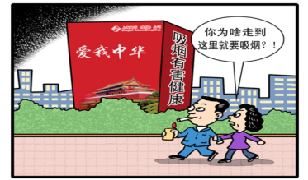
现有修改草案存在的问题（3）
什么是变相发布广告？不清楚！
没有明确不能发布变相的户外广告
因此，我们统一的口号是“禁止所有的烟草广告、促销和赞助”
品牌延伸？
品牌共享？

Slide 69
01
广告法的前世今生
02
NGO行动解析
03
广告法修改建议
04
媒体倡导总结

Slide 70
怎样才能给媒体提供合适的信息
在广告法修订的不同阶段，根据阶段的特征营造事件，用事件推动媒体发声
每次活动从不同的角度切入，选择不同的受众，让活动不再千篇一律
抓时机—结合重要的时间点开展相应的活动
抓热点—结合最新的实事开展活动
抓新意—不用老生常谈的论调，从新的角度切入
抓领袖—利用领袖身份，扩大舆论效应

Slide 71
一个好的媒体就是一个好的恋爱对象。因为他/她可能听出对方想说出的话，说出对方的心声。而我们要做的，就是让他们向受众清晰准确的传达我们的心声。

Slide 72
每天多努力一点
1.01³⁶⁵=37.8
1³⁶⁵=1
0.99³⁶⁵=0.03

Slide 73
每天再努力一点
1.02³⁶⁵=1377.4
1³⁶⁵=1
0.98³⁶⁵=0.0006

Slide 74
对于广告法，我们不会让步
与战友们共勉之！
PPT模板下载：www.1ppt.com/moban/ 行业PPT模板：www.1ppt.com/hangye/
节日PPT模板：www.1ppt.com/jieri/ PPT素材下载：www.1ppt.com/sucai/
PPT背景图片：www.1ppt.com/beijing/ PPT图表下载：www.1ppt.com/tubiao/
优秀PPT下载：www.1ppt.com/xiazai/ PPT教程： www.1ppt.com/powerpoint/
Word教程： www.1ppt.com/word/ Excel教程：www.1ppt.com/excel/
资料下载：www.1ppt.com/ziliao/ PPT课件下载：www.1ppt.com/kejian/
范文下载：www.1ppt.com/fanwen/ 试卷下载：www.1ppt.com/shiti/
教案下载：www.1ppt.com/jiaoan/

